Slide 1
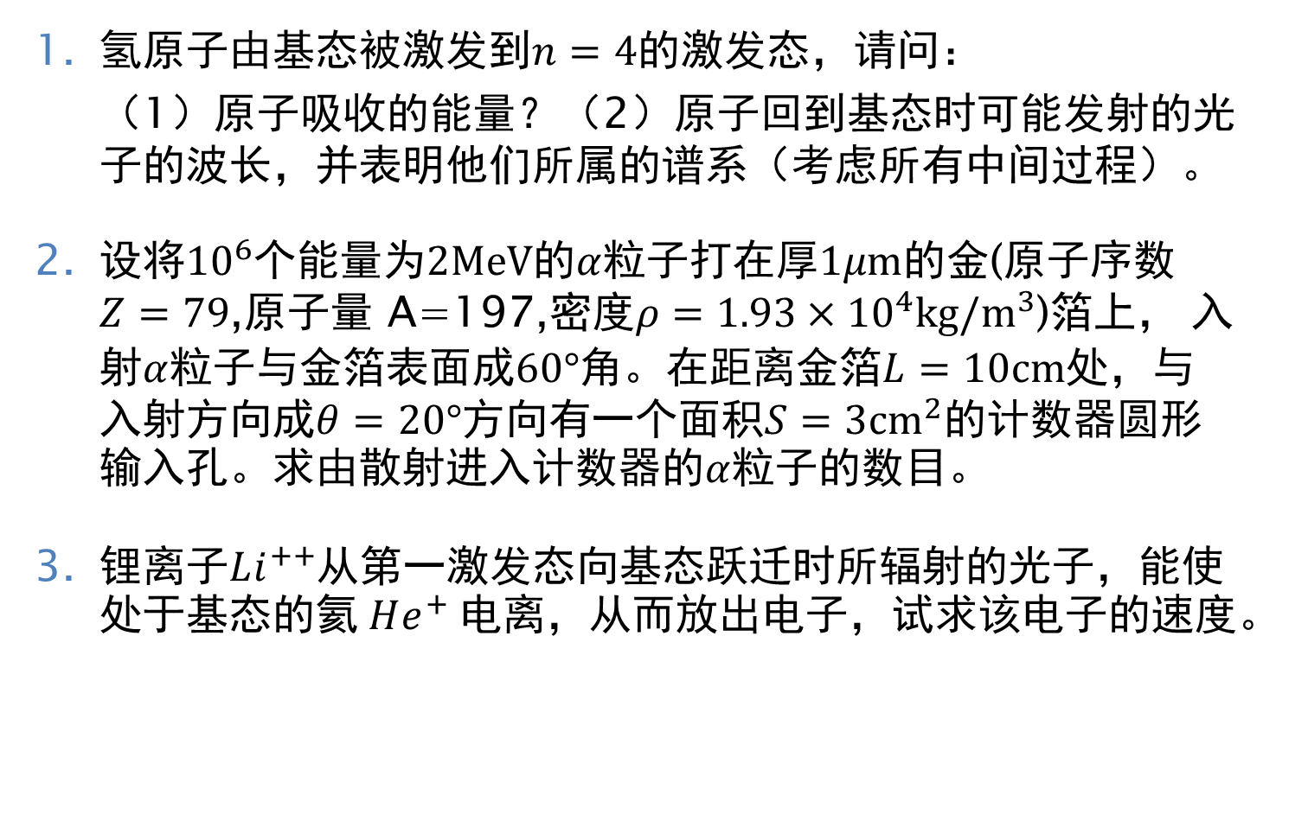
氢原子由基态被激发到$n=4$的激发态，请问：
（1）原子吸收的能量？（2）原子回到基态时可能发射的光子的波长，并表明他们所属的谱系（考虑所有中间过程）。
设将${10}^{6}$个能量为$2MeV$的$α$粒子打在厚$1μm$的金(原子序数$Z=79$,原子量 A=197,密度$ρ=1.93×{10}^{4}kg/m^{3}$)箔上， 入射$α$粒子与金箔表面成$60°$角。在距离金箔$L=10cm$处，与入射方向成$θ=20°$方向有一个面积$S=3cm^{2}$的计数器圆形输入孔。求由散射进入计数器的$α$粒子的数目。
锂离子$Li^{++}$从第一激发态向基态跃迁时所辐射的光子，能使处于基态的氦$He^{+}$电离，从而放出电子，试求该电子的速度。

Slide 2
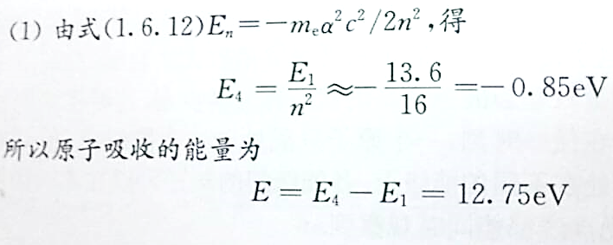
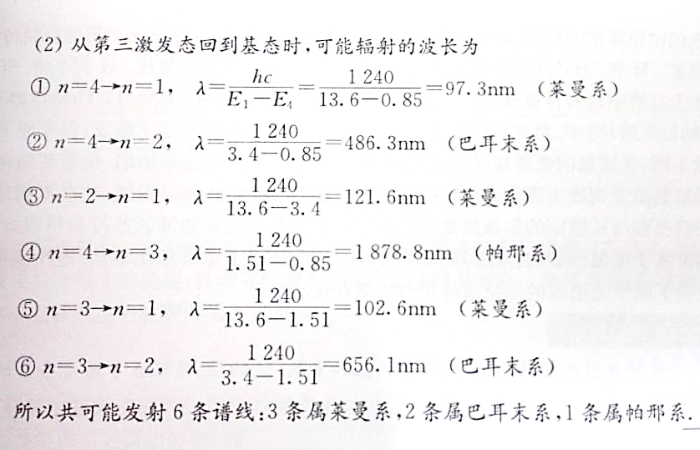

Slide 3
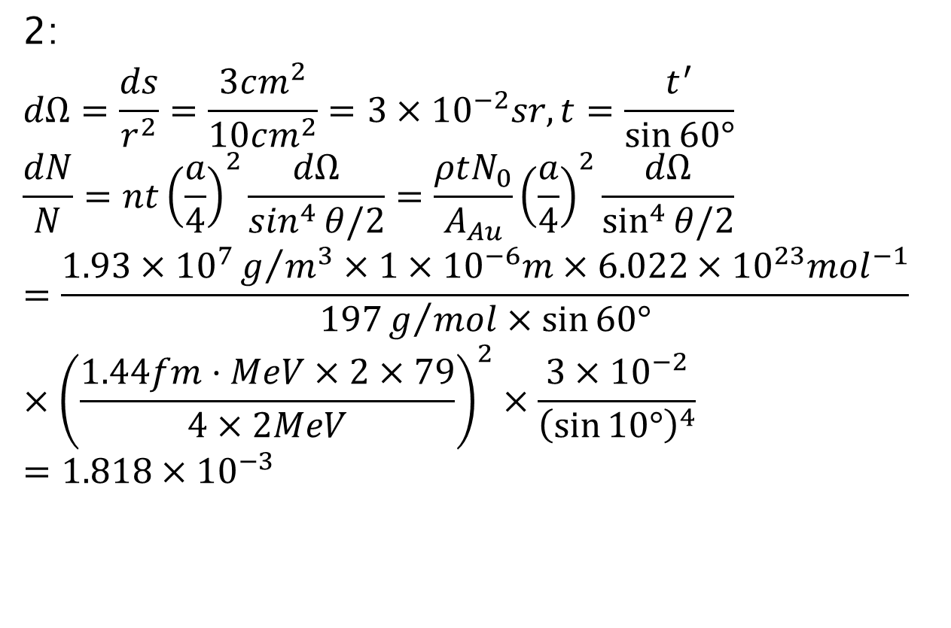
2:
$$dΩ=\frac{ds}{r^{2}}=\frac{3cm^{2}}{10cm^{2}}=3×{10}^{−2}sr, t=\frac{t^{′}}{\sin{60°}}$$
$$\frac{dN}{N}=nt{\left(\frac{a}{4}\right)}^{2}\frac{dΩ}{\sin^{4}{θ/2}}=\frac{ρtN_{0}}{A_{Au}}{\left(\frac{a}{4}\right)}^{2}\frac{dΩ}{\sin^{4}{θ/2}}$$
$$=\frac{1.93×{10}^{7}g/{m^{3}}×1×{10}^{−6}m×6.022×{10}^{23}mol^{−1}}{197g/{mol}×\sin{60°}}×{\left(\frac{1.44fm⋅MeV×2×79}{4×2MeV}\right)}^{2}×\frac{3×{10}^{−2}}{{\left(\sin{10°}\right)}^{4}}$$
$$=1.818×{10}^{−3}$$

Slide 4
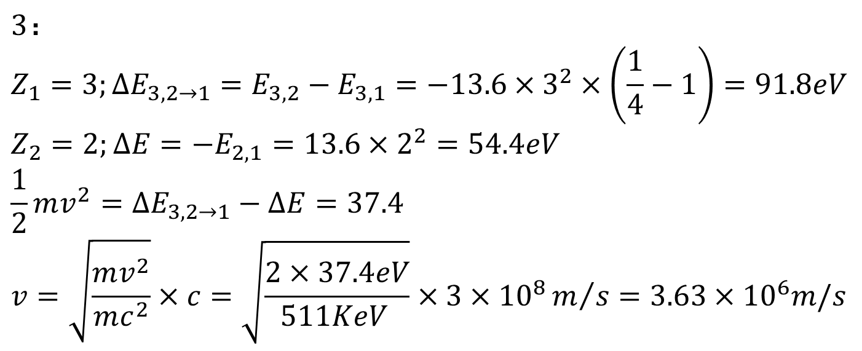
$$3：$$
$$Z_{1}=3;{ΔE_{3,2→1}=E}_{3,2}−E_{3,1}=−13.6×3^{2}×\left(\frac{1}{4}−1\right)=91.8eV$$
$$Z_{2}=2;{ΔE=−E}_{2,1}=13.6×2^{2}=54.4eV$$
$$\frac{1}{2}mv^{2}=ΔE_{3,2→1}−ΔE=37.4$$
$$v=\sqrt{\frac{mv^{2}}{mc^{2}}}×c=\sqrt{\frac{2×37.4eV}{511KeV }}×3×{10}^{8}m/s=3.63×{10}^{6}m/s$$

